Slide 1

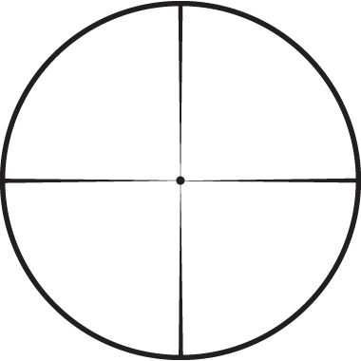
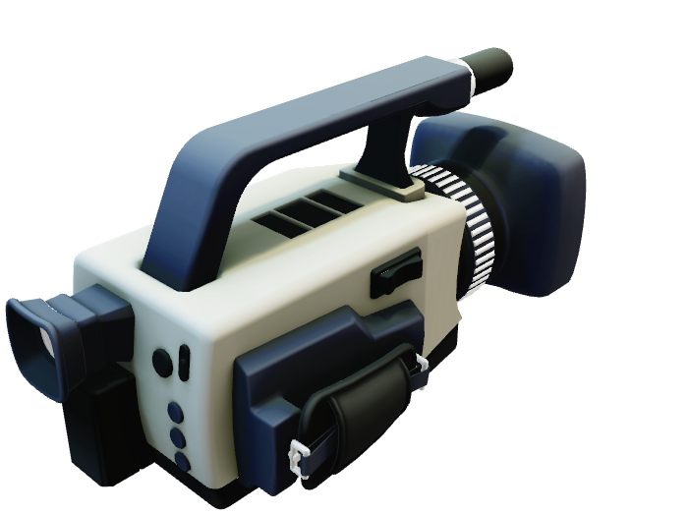
REC:
MASK: 100%
작성자: 김 현 식
COVID-19, MASK-DETECTOR
https://github.com/Ian0720

Slide 2
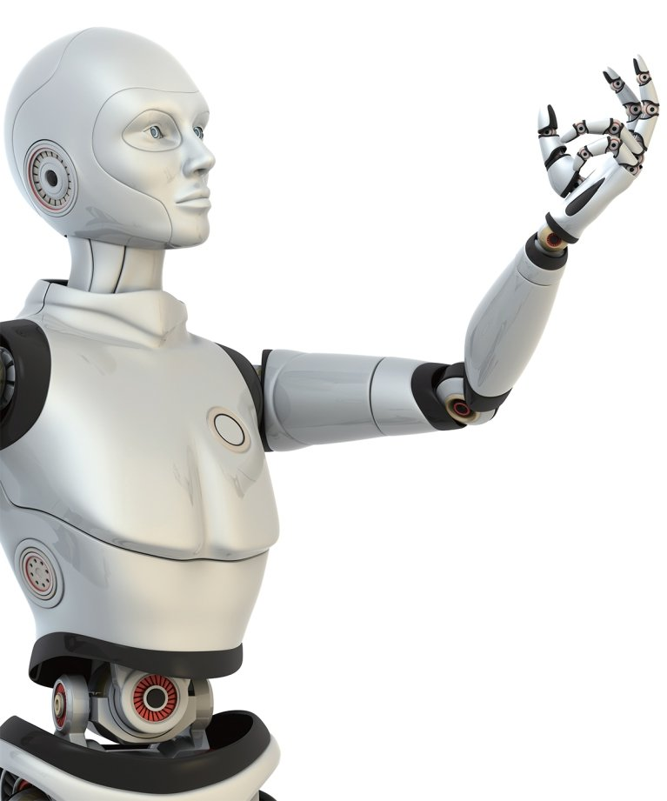
INDEX
What is?
Requirememts
Explanation
Execution Sequence

Slide 3
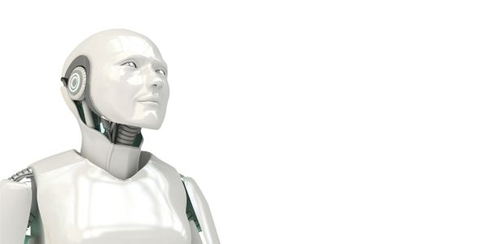
1. What is?
Project Name : ‘For COVID-19 MASK DETECTOR’
Purpose : 교육받는 현재 장소도 그렇지만, 이전에 일하던 직장에서 또한
마스크 검출기를 사용하는 것을 보고, 과연 해당 예제가 있을까
그리고 어떻게 구현할 수 있을까, 무엇부터 공부해야 할까 등등
많은 의문점과 생각을 거쳐, 공부하고 구현해보게 되었다.
Target : 이미지 인식에 있어 전무했던 내 자신 +
이미지 인식 및 분류에 관심있는 나와 같은 사람들

Slide 4
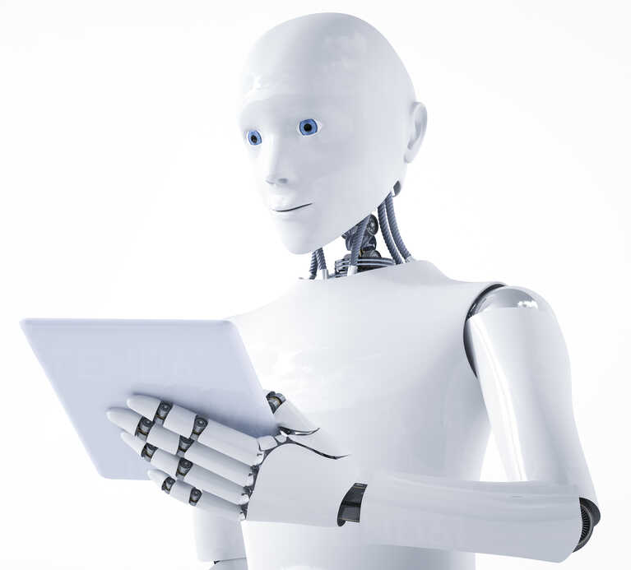
2. Requirements
Language : Python 3.7.9
Framework : Tensorflow 2.4.1
- keras
- Scikit-Learn
Numpy
ArgParse
Matplotlib
CV2
Dlib

Slide 5
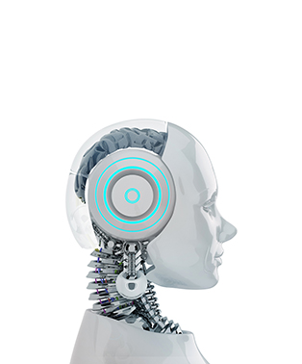
3. Explanation
크게 둘로 나눌 수 있다.
1. 이미지에서 COVID-19 안면 마스크 감지
2. 실시간 비디오 스트림에서 안면 마스크 감지
- 학습에 사용할 데이터 세트는 PyImageSearch Leader의
Prajna Bhandary가 만들었다.
- 이 데이터 세트를 활용한 이유는, 이미지가 자그마치(테스트 하
기에 적당한) 1,376개로 구성되어 있기 때문이다.

Slide 6
3. Explanation
Facial Landmark를 사용하면, 얼굴 구조의 위치를 자동으로 추론할 수
있게 된다.
먼저, 해당 기능을 사용하기 위해서는 마스크를 착용하지 않은 이미지가 필
요하고, 또한 그것을 필두로 시작되어야 한다.
- 얼굴 감지가 적용이 되면, 이미지에서 얼굴의 경계 상자 위치를
계산하게 된다.
- 계산하게 되면, ROI(Region of Interest)를 추출할 수 있게
되고, 여기서 Numpy 슬라이싱과 OpenCV가 응용이 된다.

Slide 7
3. Explanation
그런 다음 ‘Dlib’를 사용하여 얼굴 랜드마크를 감지하고, 얼굴에 마스크를 배치 할 위치가 선정하게 된다.
인식의 성공과 위치 선정의 구체화가 성공하면, 모든 입력 이미지에 대하여
프로세스를 반복하게 되며 이에 대하여 인공 안면 마스크 데이터 세트가
만들어 진다.
- 프로젝트의 디테일한 구조는, 첨부된 파일에서 알 수 있다
(http://github.com/Ian0720)

Slide 8

4. Execusion Sequence
첨부된 train_mask_detector.py를 먼저 구동시킨다, 하고나면 ‘Training Loss’와 ‘Accuracy’ 결과 값이 생성되고 그와 동시에 ‘mask_detector.model’이 저장이 될 것이다.
그 다음부터는 mask_image.py와 video.py 순서대로
구동시키면 된다, 물론 비디오 판독이라 해서 반드시
mp4 형식과 같은 영상 뿐 아니라, URL을 긁어옴으로
해당 페이지에 게시된 영상에 대하여 감지하는 부분
또한 가능하다.

